Slide 1
п. Чернянка Белгородской области Семья и город – растем вместе

Slide 2
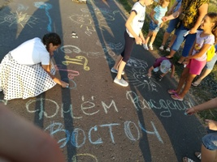
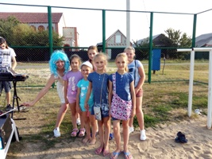
Акция
«А у нас во дворе»

Slide 3
На свете много улиц славных, Но не сменяю адрес я, В моей судьбе ты стала главной, Родная улица моя!

Slide 4
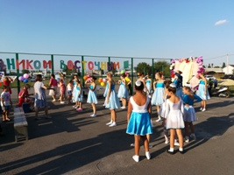
Стало уже доброй традицией каждый год проводить у нас в поселке праздник улицы. Этим летом такой праздник прошел в микрорайоне Восточный.

Slide 5
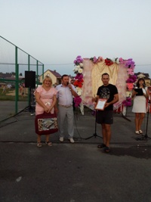
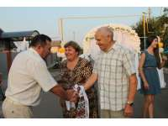
На празднике чествовали старожилов микрорайона, золотых юбиляров, проживших в браке 50 лет, а также 35 лет, 30 лет, 25 лет, многодетные семьи, самого молодого жителя.

Slide 6
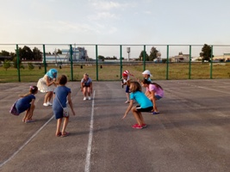
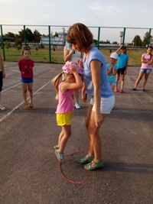
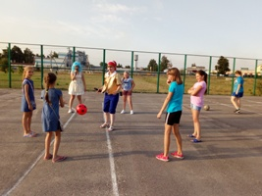
Ребята микрорайона с огромным удовольствием участвовали в дворовых играх.

Slide 7
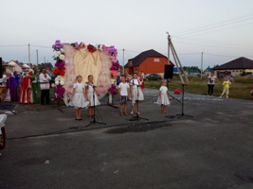
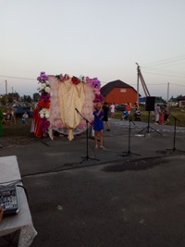
На празднике звучало много песен, стихов, а маленькие жители исполнили задорные частушки о своем микрорайоне.

Slide 8
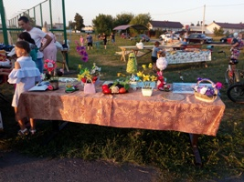
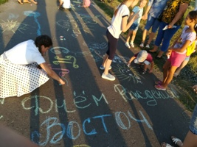
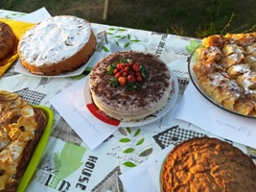
Жители микрорайона Восточный активно участвовали в организованных для них конкурсах: - конкурс рисунков на асфальте, - конкурс пирогов, - лучшее подворье и др.

Slide 9
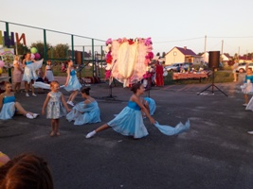
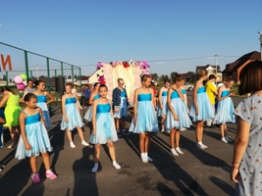
Своими танцами жителей радовали ансамбли районного Дома культуры.

Slide 10
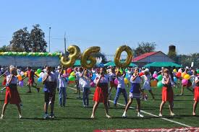
Да, праздник удался! Прошел весело, дружно, интересно, иначе и быть не могло: Ведь одно над нами солнце светит, Одно и небо, и земля одна. Мы все твои, Чернянка, дети, Одна огромная семья!

